Slide 1
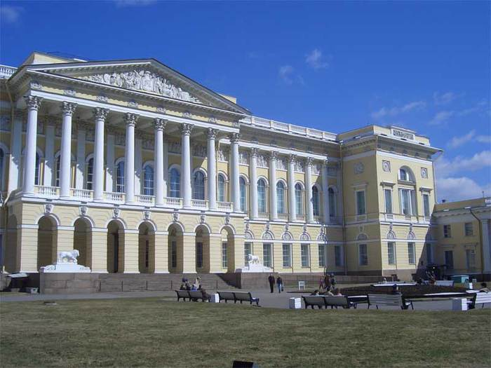
Музей
непонятных слов

Slide 2
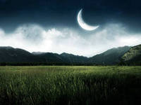
В тексте: Молодой месяц закраснелся, кверху рожками ходит

Slide 3
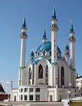
В тексте: Запел мулла на крыше. Значит пойдет народ в мечеть.. Мулла - служитель религиозного культа у мусульман. Мечеть – мусульманский храм

Slide 4
В тексте: Прошли они версты четыре. Верста - 1 километр и 7 метров

Slide 5
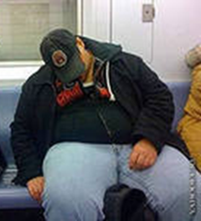
В тексте: Мужчина грузный, пухлый, запотел…рассолодел. Рассолодеть - впасть в расслабленное или полусонное состояние, разомлеть.

Slide 6
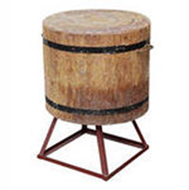
В тексте: «И чёрт меня дёрнул колоду эту с собой брать.»
КОЛОДА I. Короткое толстое
бревно
2. О толстом, неповоротливом человеке (переносное значение).

Slide 7
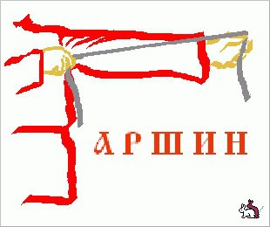
В тексте: Там яма была аршин пяти…
Аршин - старорусская единица измерения длины. 71 см

